Slide 1

Цифровые сервисы на основе комплексной системы диагностики и мониторинга состояния объектов инфраструктуры железнодорожного транспорта
Главный инженер Центральной дирекции инфраструктуры
Старовойтов Михаил Михайлович
26.11.2020

Slide 2
Целевое состояние процесса управления производственными активами
Центральной дирекции инфраструктуры в рамках
Стратегии цифровой трансформации
ЦЕЛЕВОЕ СОСТОЯНИЕ
ЦШ
Автоматизированное управление работами
по текущему состоянию объектов ЖАТ
Цифровая модель актива
Диагностика и мониторинг состояния актива
Предиктивная аналитика (прогноз) состояния
Автоматизиро-ванное планирование и управление работами
ЦВ
Автоматизированное управление работами
по ремонту подвижного состава
ЦДИМ
Автоматизированное планирование работ по текущему состоянию объектов инфраструктуры
Управление активом по текущему состоянию
ЦДМ
Комплексная диагностика и мониторинг состояния активов для обеспечения анализа и прогнозирования состояния
ЦП
Автоматизированное планирование и управление работами по ремонту и содержанию активов на основании предиктивной аналитики
КЛЮЧЕВЫЕ ПРОЕКТЫ
ЕКП ТД (платформа управления технической документацией)
ЕК АСУИ - Ш
ЕК АСУИ СДМИ предиктивная аналитика
на основе BigData
Система автоматической расшифровки
результатов видеофиксации
Цифровой СПС
Доверенная среда на основе BlockChain
Система управления производственными активами
ЕК АСУИ Рельсовая книга
Доверенная среда на основе BlockChain
ЕКАСУИ СОПС
ЕКП УРРАН П
Внедрение ППСС
Жизненный цикл грузового вагона по технологии BlockChain
ЕКАСУВ контроль предотказного состояния вагона

Slide 3















Внедрение современнных диагностических средств
Доля инцидентов
выявленных мобильными средствами диагностики:
2016 г.– 7%,
2019 г. – 17%,
10 мес. 2020 г. – 21%.
Общее количество инцидентов выявленных средствами измерений и диагностики выросло в 4 раза
Вывод людей «из пути»
операторов съемных средств
2 381 шт. ед.
(операторы дефектоскопных тележек)
УФ-камера
Контроль параметров контактной сети
Обзорное видео и тепловизионный контроль
система пространственного сканирования
контроль радиосвязи
Система высокоточной привязки
ГЛОНАСС/GPS
Контроль волнообразного износа рельсов
Контроль состояния геометрии рельсовой
колеи и рельсов
Контроль параметров КТСМ
Георадиолокация земляного полотна
Контроль параметров пути
Система рельсовой дефектоскопии
Видеоконтроль состояния рельсов и
рельсовых скреплений
-2 381
повышение экономической эффективности;
объективная информация о состоянии инфраструктурных объектов;
создание условий для автоматизации планирования работ по ремонту и содержанию объектов инфраструктуры.

Slide 4



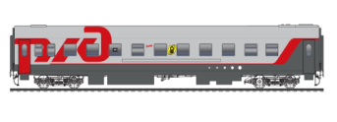


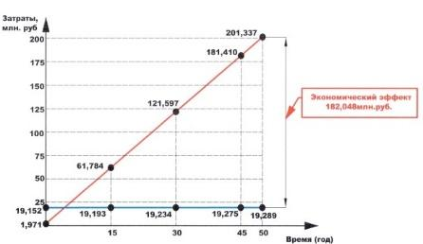
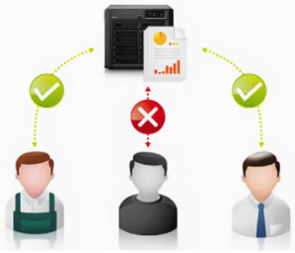
Этап 1 ЕК АСУИ СДМИ – 2019 года.
Дирекция диагностики и мониторинга инфраструктуры
Хранилище данных диагностики в части геометрии рельсовой колеи, бесстыкового пути и земляного полотна
Оценка состояния железнодорожного пути
расчёт, оценка и прогноз предотказного состояния рельсовой колеи по геометрическим параметрам
анализ предотказного состояния бесстыкового пути
мониторинг состояния земляного полотна
Администрирование и управление доступом
4

Slide 5
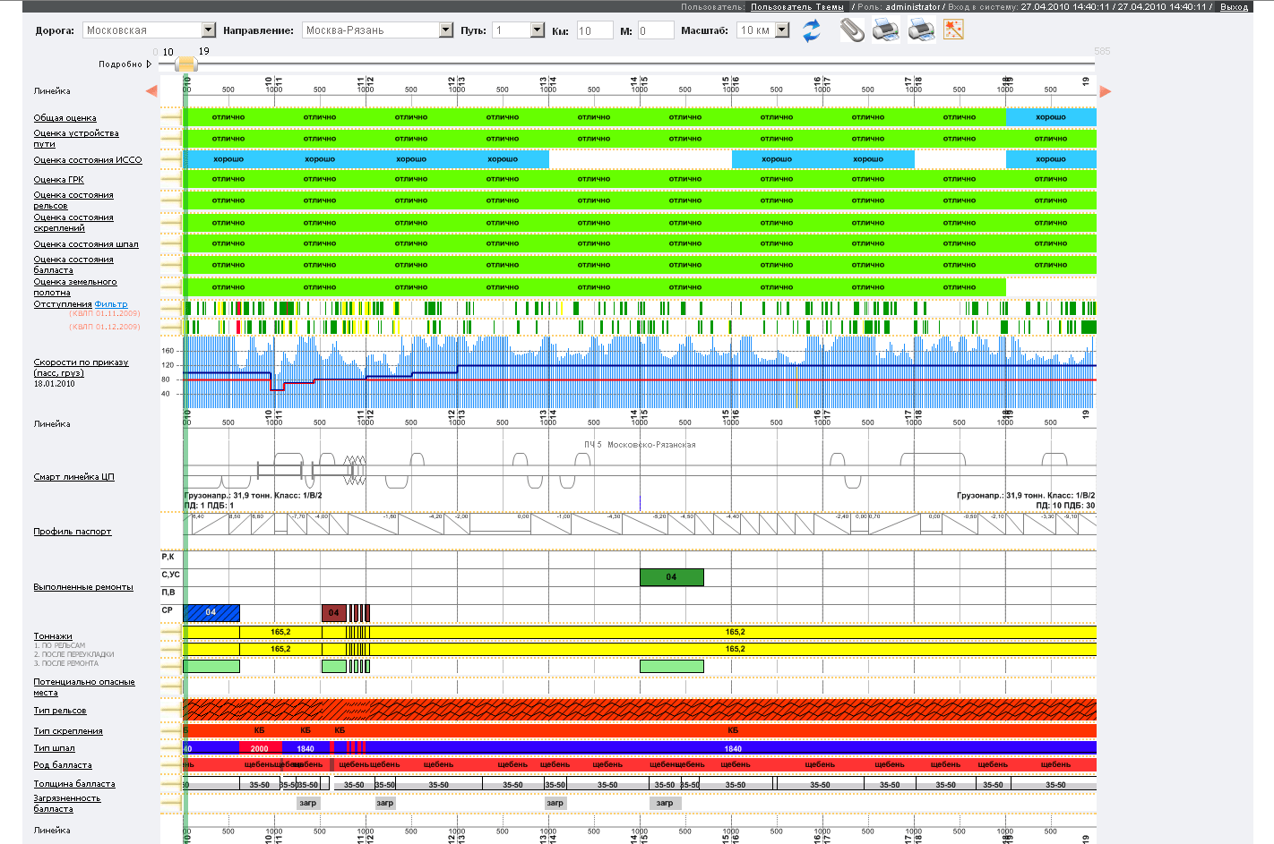
Этап 2 ЕК АСУИ СДМИ - 2020 года.
Функциональность комплексной оценки состояния
железнодорожной инфраструктуры
Показатели состояния инфраструктуры
Оценка элементов инфраструктуры
Перечень элементов инфраструктуры

Slide 6
Развитие систем контроля земляного полотна
Контроль очертаний насыпи и выемок
Откосы насыпи и выемки
Основная площадка
Обочина
Плечо балластной призмы
Анализ стабильности во времени
Нестабильные участки земляного полотна («StabWay» на основе данных путеизмерителей по ГРК)
Георадиолокация
Выделение слоев
Стабильность слоев
Места увлажнений
Загрязнение балластной призмы
Анализ неподбитых шпал
Выплески (данные путеизмерителей по ГРК, реализовано в КАПС БП)
Реализовано
Комплексный контроль и анализ состояния земляного полотна
Реализовано
Необходимо сделать
Необходимо сделать
Контроль очертаний насыпи и выемок
Водоотводные канавы
Кюветы
Контрбанкеты
Бермы и т.д.
Осмотры с помощью БПЛА
Проблемные и труднодоступные участки
Стационарные системы мониторинга земляного полотна
Подвижки
Температурный режим
6

Slide 7
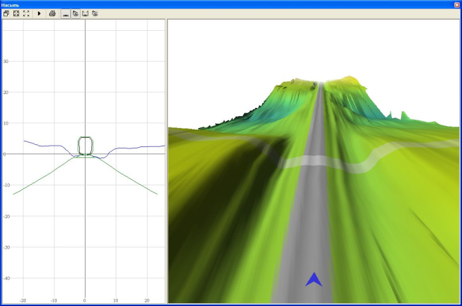
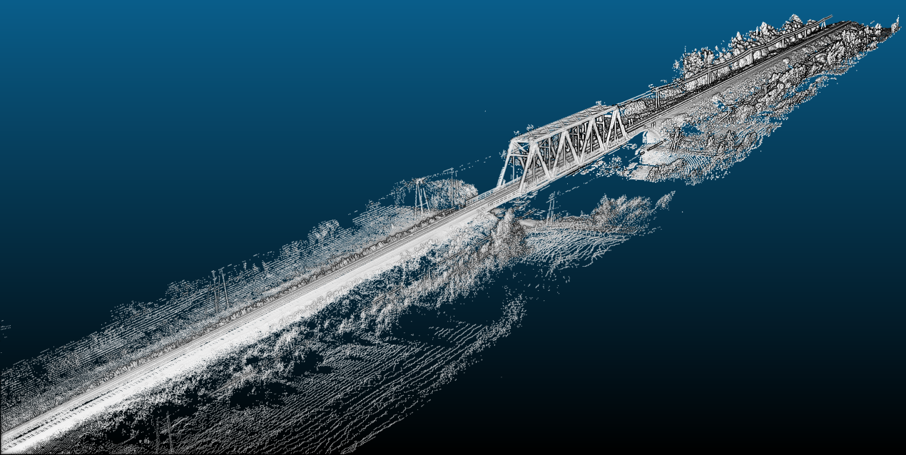
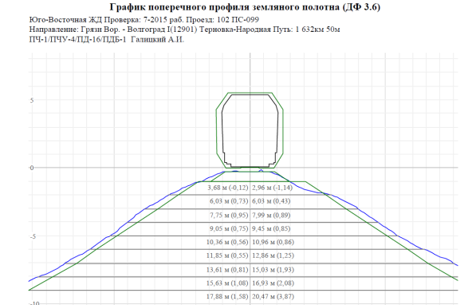
Пространственное сканирование
Формирование 3D-поверхности земляного полотна
Поперечное сечение насыпи и балластной призмы
7

Slide 8
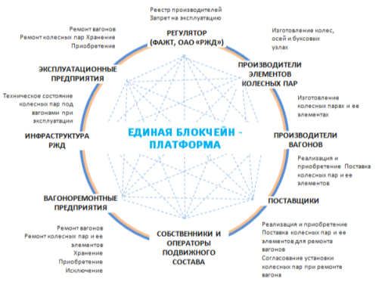
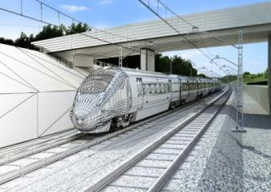

Реализуемые и планируемые к реализации технологии
в Центральной дирекции инфраструктуры
(Блокчейн, Цифровой двойник инфраструктуры, Robotic Process Automation, «Интернет вещей»)
Блокчейн
Цифровой двойник инфраструктуры
В 2019 году реализован пилотный проект создания «Сервиса контроля жизненного цикла колесных пар грузового вагона» (РРД) на платформе блокчейн
По итогам реализации РРД введено в промышленную эксплуатацию на полигоне Октябрьской железной дороги
Внедрение на сети ж.д. в 4 кв. 2020 г.
Апробация цифрового двойника инфраструктурного комплекса ОАО «РЖД» на пилотном участке МЦК Владыкино-Белокаменная в 2020 г.
Включение инициативы в Стратегию цифровой трансформации ОАО «РЖД»
Прорабатывается ЦДИ совместно с ЦКИ
Прорабатывается ЦДИ совместно с ЦКИ, ТЭ, ПКБ И
Robotic Process Automation
«Интернет вещей»
Дооснащение
объектов инфраструктуры автоматизированными устройствами сбора информации для создания цифровых двойников объектов, данные о которых в дальнейшем будут использоваться для аналитики и прогнозирования состояний
Robotic Process Automation (RPA)
технология автоматизации бизнес-процессов, использующая настраиваемых программных роботов
Программный робот
программа на компьютере, которая имитирует действия человека, взаимодействуя с пользовательским интерфейсом информационной системы
Разработку продуктов направления «Интернета
вещей инфраструктуры» планируется производить:
для оснащения объектов беспроводными устройствами автоматизированного сбора данных (датчиками) в рамках действующих технологических процессов или для развития технологий сбора данных с объектов технологической инфраструктуры;
для создания новых технологических процессов или оптимизации существующих процессов, на базе возможностей технологий «Интернета вещей» или реализации новых функциональных возможностей с использованием технологий интернета вещей
Роботы и сотрудники работают совместно для достижения одной цели. Роботы выполняют стандартные, рутинные, повторяющиеся операции (которые на текущий момент выполняют сотрудники с использованием клавиатуры, экрана и мыши) и освобождают время сотрудников для новых более важных задач
В среднем роботы выполняют стандартные процессы за 1 минуту, которые выполняет человек за 15 минут
Прорабатывается ЦДИ совместно с ООО «РЖД-Технологии»

Slide 9
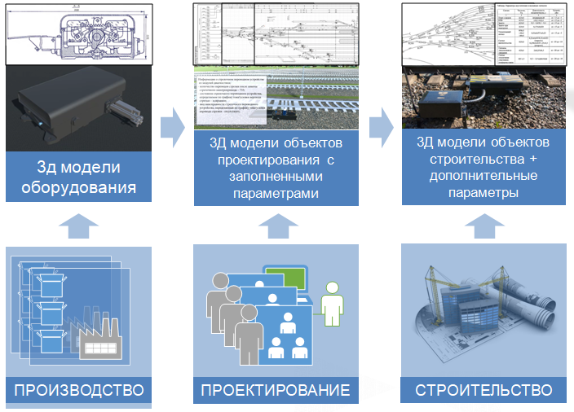
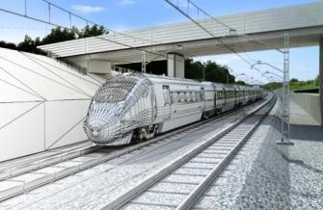
Единое цифровое пространство эксплуатации
Цифровой двойник инфраструктурного комплекса ОАО «РЖД»
Проектные данные инфраструктуры на этапе строительства (ЦУКС)
ЦЕЛЕВЫЕ ПРОЦЕССЫ
Управление основным активом
(устройства ЖАТ, вагоны, путевая инфраструктура и сооружения)
АСУ-BIM
Управление вспомогательным активом
(инструмент, транспорт, средства диагностики, СПС, СММ)
Статистика
отказов
Управление обеспечивающим активом
(ШЧ, РРУ, ремонтные мастерские, депо, ПТО, ППВ, ДПМ, ремонтные цеха, РЦДМ, дистанции ПЧ, ИЧ)
ЕК АСУИ
ЦИФРОВОЙ
ДВОЙНИК
СДМИ
ВТД
Управление активом по текущему состоянию
Апробация цифрового двойника инфраструктурного комплекса ОАО «РЖД» на пилотном участке МЦК Владыкино-Белокаменная в 2020 г.
Включение инициативы в Стратегию цифровой трансформации ОАО «РЖД»
КАСАНТ
АСУ Ш2
Прорабатывается ЦДИ совместно с ЦКИ, ТЭ, ПКБ И
ЭКСПЛУАТАЦИЯ

Slide 10
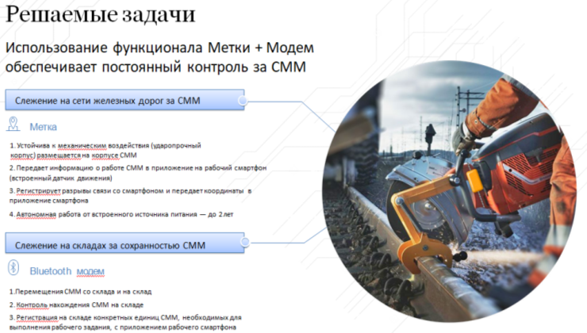
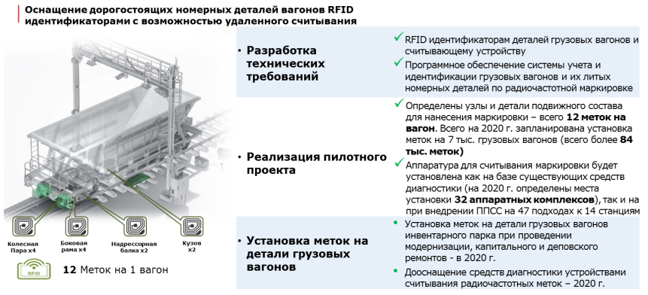
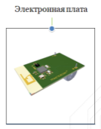
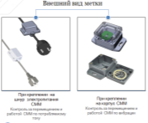
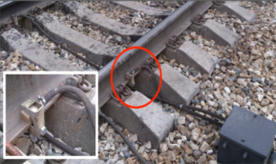
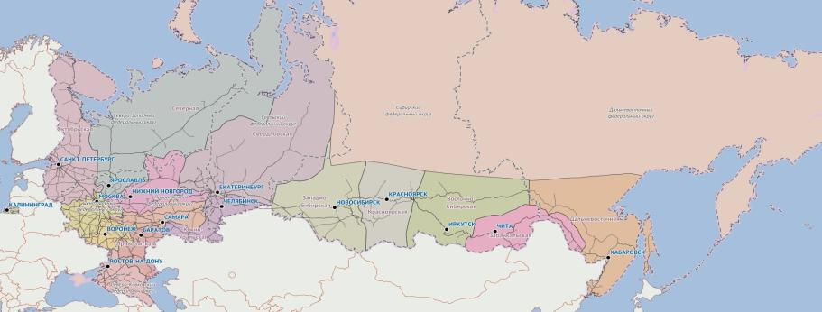
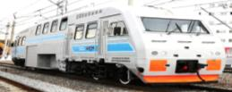
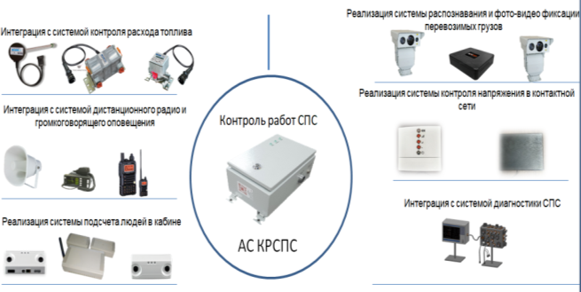

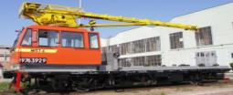
Дополнительные направления деятельности Центральной дирекции инфраструктуры, направленные на автоматизированное формирование данных диагностики
Мониторинг эксплуатации средств малой механизации на сети железных дорог
Интегрированные посты автоматизированного приема и диагностики подвижного состава на сортировочных станциях (ППСС)
Система контроля температуры рельсов СКТР
Автоматизированная система контроля работы
специального подвижного состава АС КРСПС

Slide 11
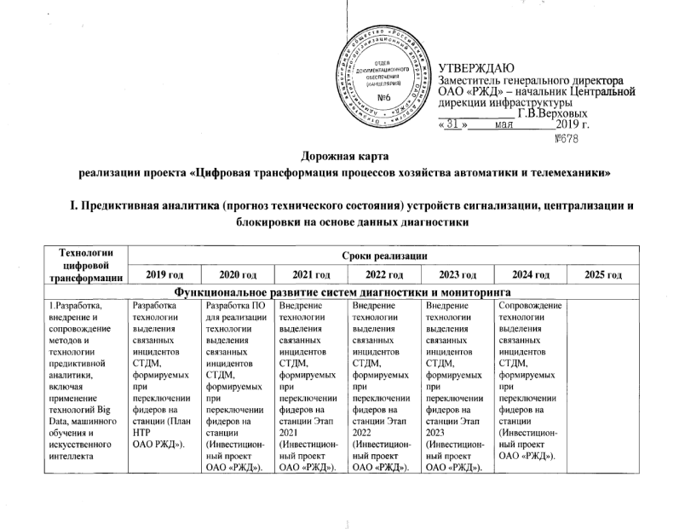


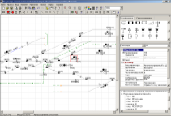
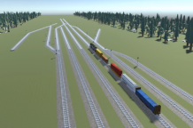
«Цифровая трансформация процессов хозяйства автоматики и телемеханики»
Дорожная карта реализации проекта «Цифровая трансформация процессов хозяйства автоматики и телемеханики»
разработана в 2019 году согласована с Департаментом информатизации и Департаментом технической политики и утверждена 31.05.2019 №678
Состав проекта:
1. Предиктивная аналитика (прогноз технического состояния)
устройств СЦБ на основе данных диагностики
2. Формирование программ текущего содержания и ремонта на основе прогноза технического состояния объектов ЖАТ
Планируемые источники финансирования работ проекта:
Программа цифровизации ОАО «РЖД»
План научно технического развития ОАО «РЖД»
Инвестиционная программа обновления ЖАТ
3. Система автоматизированного ведения и обновления технической документации

Slide 12
Управление вагонным хозяйством в едином информационном поле ЕК АСУВ
Производственная деятельность
Управление парком ЦДИ
Управление ремонтом и эксплуатацией
Допуск вагонов на инфраструктуру
Бюджет производства
Электронный документооборот
Цифровой двойник вагона
Электронный паспорт вагона и его комплектация
Контроль технического состояния по данным средств диагностики
История ремонтов вагонов и комплектующих
Предиктивная аналитика
Мониторинг эксплуатации вагона
Цифровой двойник депо
Учёт основных производственных фондов
Анализ оснащенности депо
Планирование технического обслуживания и ремонта
Контроль загрузки производственных мощностей
Цифровой двойник персонала
Учёт выполняемого объёма работ
Контроль качества выполняемых работ
Формирование индивидуальных планов обучения
Материальное стимулирование
Анализ эффективности и контроль управления производственной деятельностью
Переход к обслуживанию вагонов по состоянию
Оптимизация затрат на содержание производственных фондов
Повышение качества выполняемых работ

Slide 13
Реализация инициатив цифровой трансформации ЦДИМ
Цифровой сервис управления активами ЦДИМ
Система управления производственными активами (АСУ ПА ЦДИМ)
Доверенная среда
Цифровой СПС
Управление активами:
Паспортизация ремонтных предприятий; Планирование и управление работами ТОиР СПС, лин. оборудования и СММ;
Планирование и управление ресурсами для ТОиР и работы СПС, СММ (бюджеты, МТР, персонал);
Планирование и управление работой техники;
Управление запасами;
Управление затратами
Согласование программы ремонта СПС и СММ с сервисными компаниями
Долгосрочное планирование потребности в СПС и СММ
Прием и хранение данных по техническому состоянию и параметрам работы СПС
Визуализация данных
Анализ предотказного состояния СПС
Взаимодействие с производителями СПС, СММ и сервисными компаниями
Диагностика СПС
Контроль режимов работы СПС
Контроль качества производимых работ
Цифровой помощник машиниста
Роботизация и безлюдные технологии
Параметры текущего состояния пути
Объем путевых работ для обеспечения требуемого состояния инфраструктуры
Требуемый парк СПС и СММ для обеспечения путевых работ
Требуемые ресурсы для обеспечения объема путевых работ технически исправным парком СПС и СММ

Slide 14
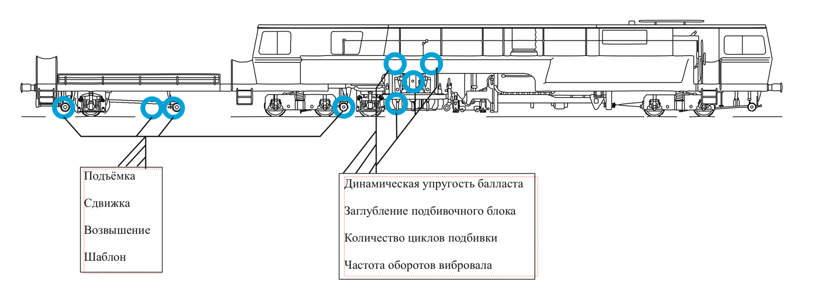
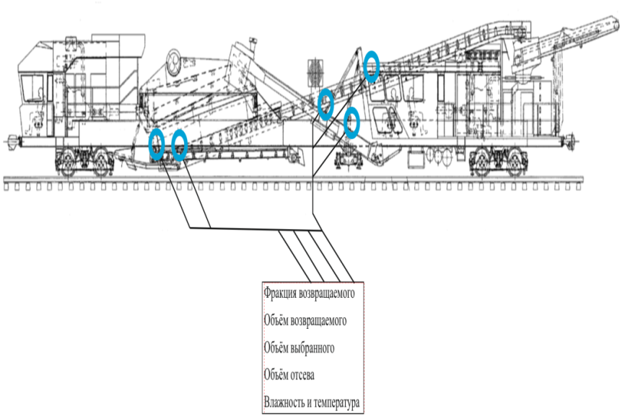
Внедрение систем контроля качества
Выправочно-подбивочно-рихтовочная машина – 26 блоков
Выправочно-подбивочно-рихтовочная машина – 17 блоков
Контроль качества выполняемых работ за счет измерения:
- положения рельсов непосредственно после выправки и подбивки пути, производимых выправочно-под-
бивочно-рихтовочными машинами различных типов;
- количественных параметров качества очистки щебня и контроля качества балластной призмы
и элементов верхнего строения пути.

Slide 15
Основные драйверы развития диагностики
Автоматизация систем передачи и обработки информации о техническом состоянии объектов инфраструктуры без участия человека
Развитие стационарной диагностики
Внедрение «безлюдных технологий»
Использование беспилотных летающих средств
Возможный переход на покупку «услуги» диагностики на условиях рыночного регулирования
Внедрение новых технических методов неразрушающего контроля рельсов на высоких скоростях движения
Использование «машинного зрения»
Предиктивный анализ развития неисправностей объектов инфраструктуры.

Slide 16
О реализации цифровых инициатив в
Центральной дирекции инфраструктуры
Главный инженер Центральной дирекции инфраструктуры
Старовойтов Михаил Михайлович
26.11.2020

